Slide 1
第 6 章
迴圈控制
著作權所有 © 旗標出版股份有限公司

Slide 2
本章提要
本章簡介
預先條件算式迴圈：while
後設條件算式迴圈：do-while
範圍設定式迴圈：for
特殊迴圈控制
使用迴圈的注意事項
綜合演練

Slide 3

本章簡介
電腦程式的方便之處, 在於我們可以把各種繁雜、重複、枯燥的計算, 寫成程式, 讓電腦代替人工處理。
程式之所以能完成這類的計算, 主要原因是在於它的兩種特性 - 選擇性與重複性。

Slide 4
本章簡介
選擇性就是根據使用者的選擇, 作出判斷並執行出正確的結果, 也就是我們上一章所討論的條件判斷式。
重複性, 就是程式依照設計者所設計的邏輯, 不斷的重複執行相同的程式碼, 以完成繁雜、重複的計算。而這種特性就是利用本章將要介紹的迴圈來完成。

Slide 5
迴圈的原理
迴圈的原理也是利用條件算式判斷真假, 來決定程式碼重複的次數。
當條件算式結果為真時, 程式才會執行迴圈的內容。當條件算式結果為假時, 程式就會跳出迴圈, 然後繼續執行迴圈後的程式碼：

Slide 6
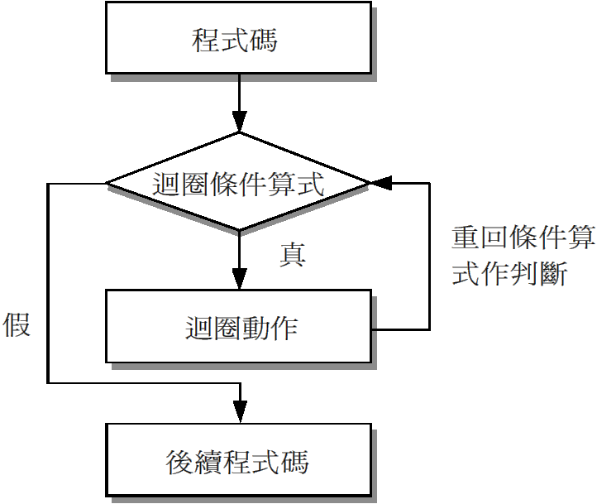
流程圖

Slide 7
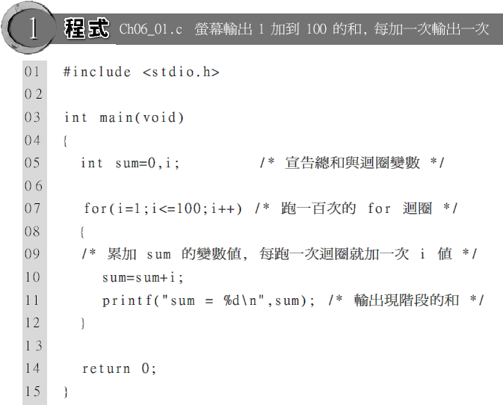
螢幕輸出 1 加到 100 的和
每加一次輸出一次

Slide 8
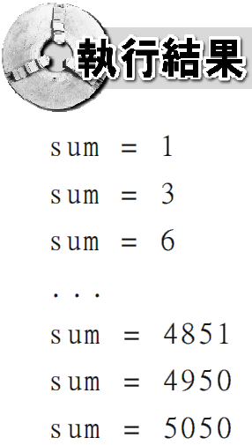
執行結果
第 7~11 行, 為迴圈運算, 雖然只有短短的幾行, 卻會因為迴圈的功用, 解決了原先必須寫兩百多行程式的窘境, 由此可見迴圈的妙用。

Slide 9
迴圈與條件判斷式之比較
迴圈與條件判斷式都是用來控制程式的流程, 但兩者間的不同是：
條件判斷式是以邏輯的判斷來決定程式接下來要執行的哪一段程式碼。
迴圈則是以條件判斷的方式來決定是否重複執行同一段的程式碼。

Slide 10
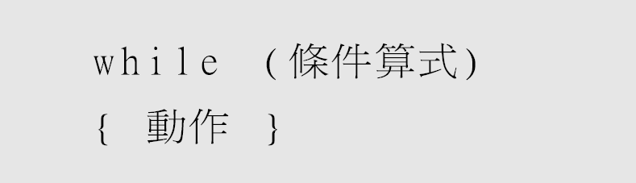
預先條件算式迴圈：while
預先條件算式的迴圈, 就是先檢查條件算式結果是否為真 (即不等於 0)。若為真, 則執行一次迴圈內的動作, 然後跳回條件算式上再檢查。如此,一直執行到條件算式不成立為止 (等於 0) 才離開迴圈。
while 是預先條件算式的迴圈, 其格式如下：

Slide 11
預先條件算式迴圈：while
while：根據條件算式的真假, 來決定是否執行迴圈的動作。若為真, 則執行以大括號括住的動作; 若為假則跳過動作不執行, 也就是跳出迴圈。
條件算式：可以為任何算式、變數或數值。如果結果為非 0 的數值, 則表示為真; 否則為假。

Slide 12
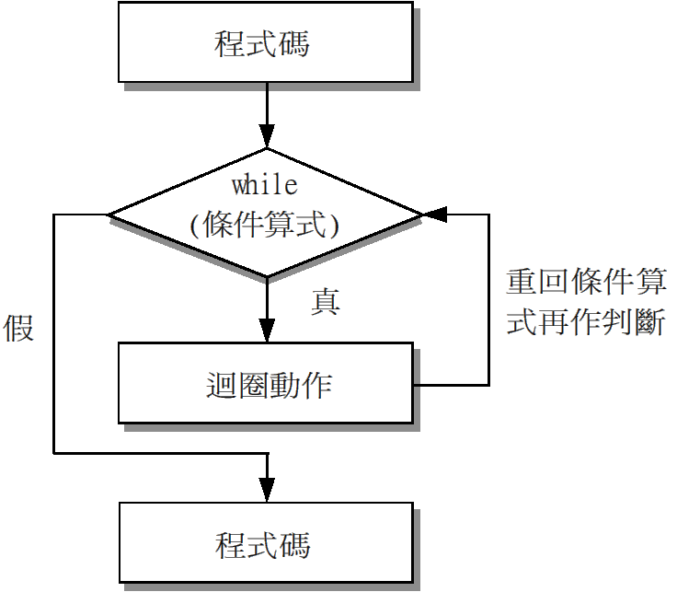
預先條件算式迴圈：while
動作：可以為任何合法的程式語法。
while 的執行流程如下圖所示：

Slide 13
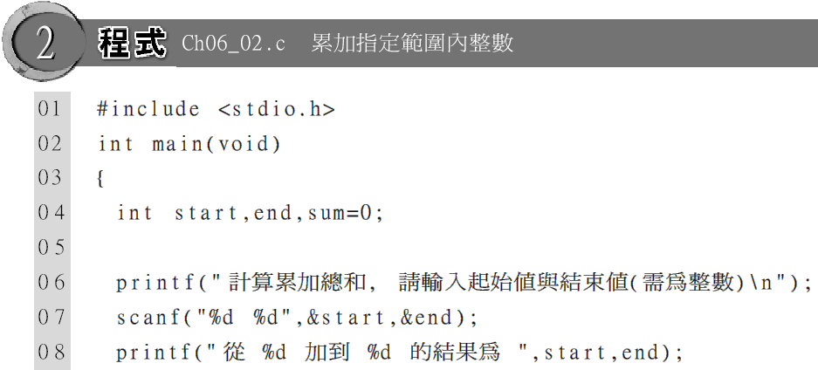
預先條件算式迴圈：while
此種迴圈適用於當迴圈內容不一定需要執行時, 因為 while 的條件式會先作判斷, 再決定是否執行迴圈動作。

Slide 14
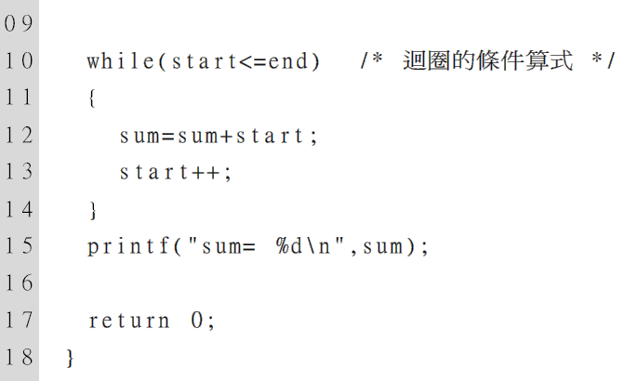
累加指定範圍內整數

Slide 15
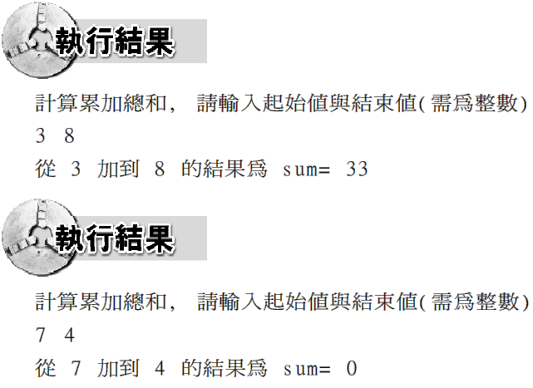
執行結果

Slide 16
執行結果
第 10 行的迴圈條件算式, 會根據第 7 行輸入的 start 跟 end 值做判斷。如果 start 值小於或等於 end, 則會執行迴圈動作, 開始累加計算；如果 start 值大於 end, 表示條件為假, 不會執行迴圈動作。
第 10~14 行為迴圈的部份, 其流程圖如下：

Slide 17
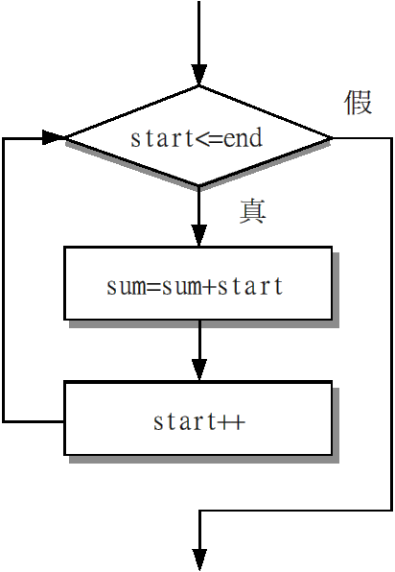
流程圖

Slide 18
求兩數的最大公因數
要求兩個數的最大公因數, 可以用輾轉相除法。也就是兩個數先相除一次後, 用除數當新的被除數, 餘數當新的除數。如此不斷的除下去, 直到餘數為零, 除數即為最小公因數。由於要避免除以 0 的情況出現, 所以必須先判斷除數是否為 0 , 才能進行相除。針對程式此項需求, 我們可以使用 while 迴圈來完成。程式如下：

Slide 19
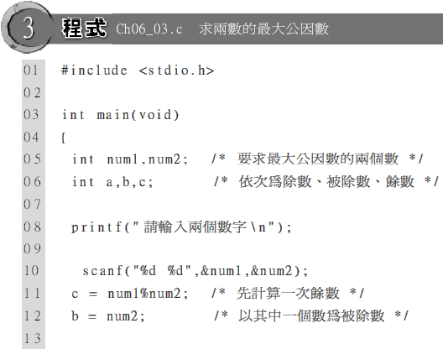
求兩數的最大公因數

Slide 20
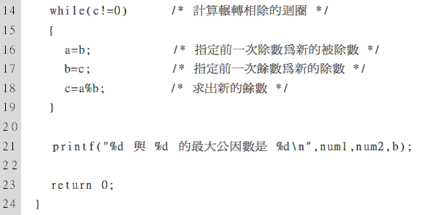
求兩數的最大公因數

Slide 21
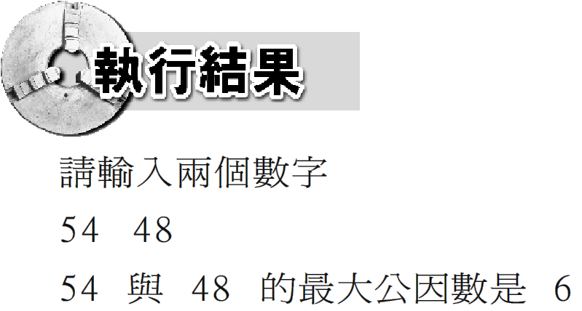
執行結果

Slide 22
程式執行說明
第 14 行, 為迴圈 while 的條件算式, 也就是在 c!=0 為真的情況下, 程式會執行第 16~18 行, while 底下大括號內的迴圈內容。
第 16~18 行, 為迴圈執行的內容, 也就是執行輾轉相除法的程式碼。每次除完就以除數當成被除數, 餘數當成除數一直除下去, 直到除盡為止。

Slide 23
程式執行說明
因為除盡後, 第 18 行的 c 值會為 0, 而使 while 的條件算式 c!=0 結果為假, 就會跳出迴圈然後執行迴圈後的程式碼。
當整除時 (c==0), 程式會跳過第 16~18 行不執行, 如此可以避免出現算式除以 0 的執行時錯誤。

Slide 24
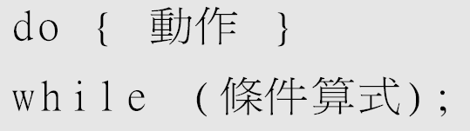
後設條件算式迴圈：do-while
do-while 是後設判斷式的迴圈, 是先執行一次動作後, 再判斷迴圈控制的條件, 若條件成立時再回到前面執行 {} 內的動作, 如此重複直到條件算式的結果為假為止。格式如下：
流程圖如下：

Slide 25
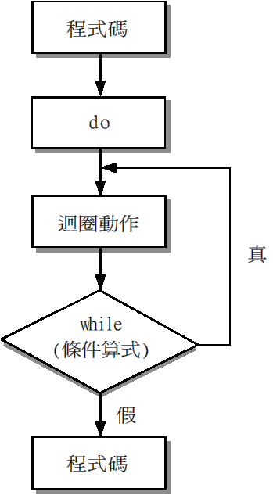
流程圖

Slide 26
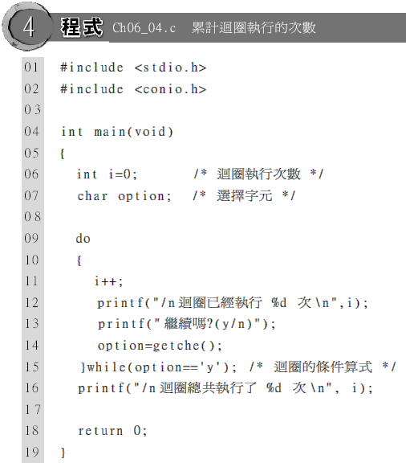
累計迴圈執行的次數

Slide 27
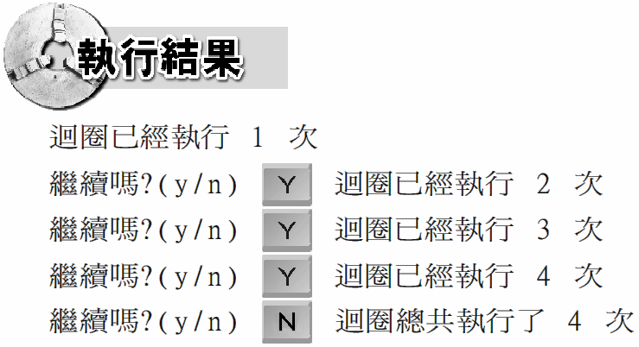
執行結果

Slide 28
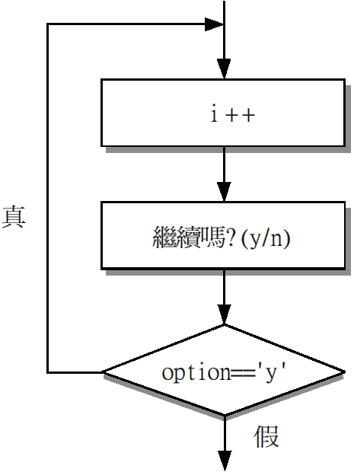
流程圖

Slide 29
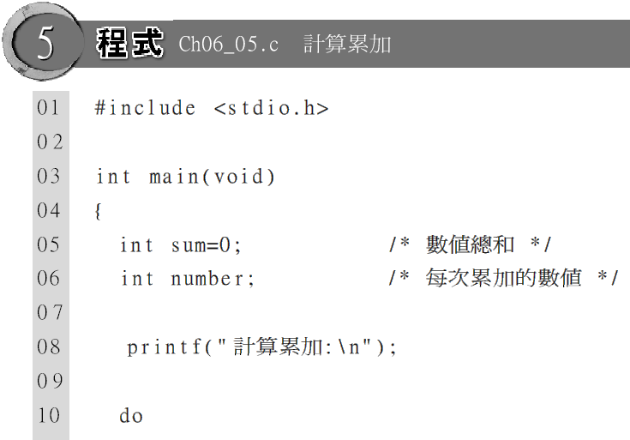
計算累加

Slide 30
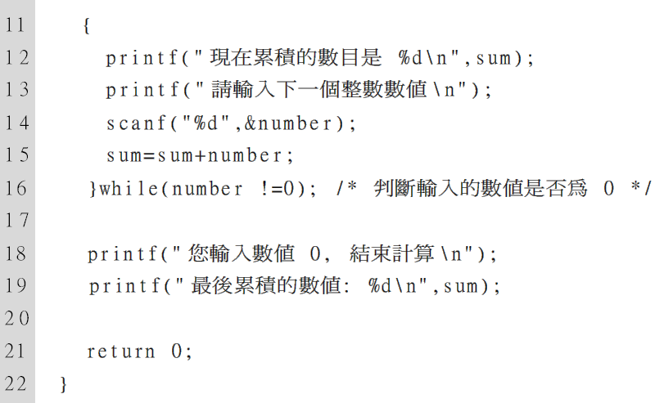
計算累加

Slide 31
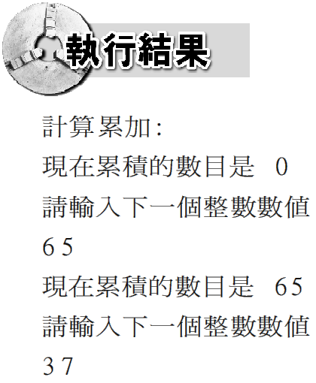
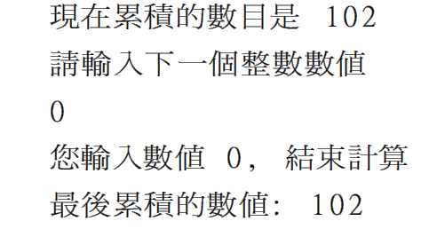
執行結果
第 10~16 行是 do-while 迴圈的程式碼, 第 16 行的條件算式會判斷, 在第 14 行處輸入的 number 值是否為 0。若不為 0, 會跳回第 12 行, 也就是再將迴圈內容執行一次；若為 0, 則跳出迴圈, 執行第 18 行的程式碼。

Slide 32
範圍設定式迴圈：for
簡單的 for 迴圈累加
for 迴圈中可有兩組算式
for 迴圈也可用浮點數來控制

Slide 33
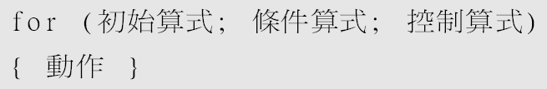
範圍設定式迴圈：for
for 迴圈的原理是利用一個變數值的累加或累減來控制迴圈, 等到該變數值達到設定的標準時, 就會跳出迴圈。
因為此原理, 我們可指定 for 迴圈執行的次數、起點與終點。其格式如下：

Slide 34
範圍設定式迴圈：for
初始算式：通常用來設定條件算式中會用到的變數之初始值。
條件算式：用來判斷是否執行迴圈中的程式。這個條件算式, 會在每次迴圈開始時檢查一次。例如若設為 i<10, 表示只有在 i 小於 10 的情形下才會執行迴圈動作；若 i 大於等於 10, 則不會執行迴圈。

Slide 35
範圍設定式迴圈：for
控制算式：通常用於調整條件算式中會用到的變數值, 例如條件算式為 i<10, 通常就會用控制算式來改變 i 的值, 例如 i++, 使 i 的值最終會大於等於 10, 進而使迴圈結束。控制算式會在每次迴圈執行完畢時執行 1 次。

Slide 36
for 迴圈執行步驟
從初始算式開始, 然後執行條件算式判斷是否執行迴圈。若結果為真, 則執行迴圈動作。
執行過一次迴圈動作後, 執行控制算式, 然後再次判斷條件算式中的結果。
重複步驟 1、2, 直到條件算式的判斷結果為假, 跳出迴圈。

Slide 37
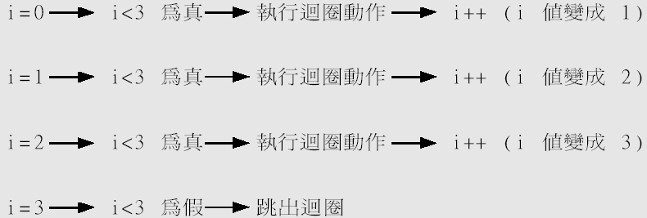
例 for (i=0; i<3; i++)
以 for (i=0; i<3; i++) 為例, 執行步驟如下：

Slide 38
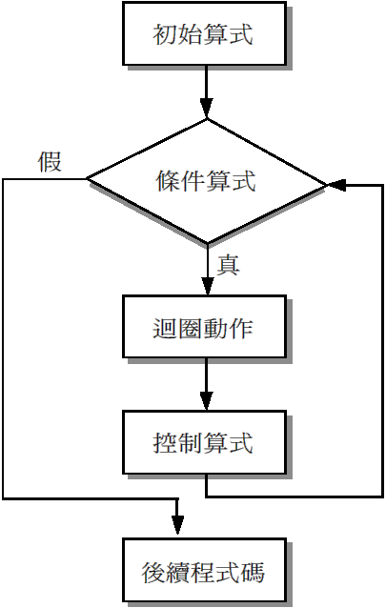
流程圖
執行流程如右：

Slide 39
簡單的 for 迴圈累加
假設我們要寫一個程式來計算 1~100 間所有奇數的和。首先, 我們思考該如何設定迴圈的執行條件, 以 for 迴圈的運作方式, 我們可在初始算式設定用於累加的變數 i 其初始值為 1、在條件算式設定 i<100、控制算式則設為每次將 i 的值加 2 (因為只計算奇數) , 然後在迴圈中做累加的動作。程式如下：

Slide 40
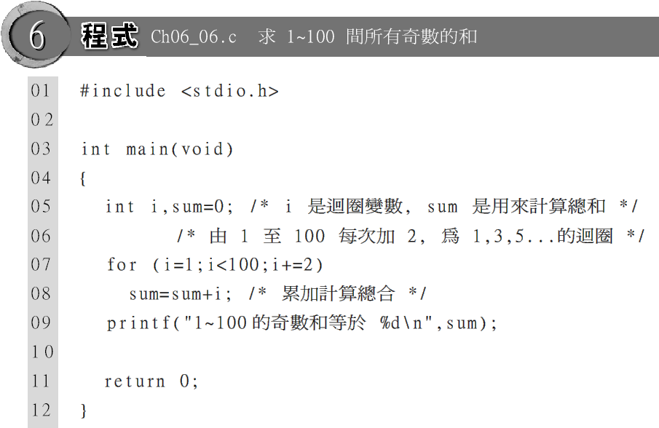
求 1~100 間所有奇數的和

Slide 41
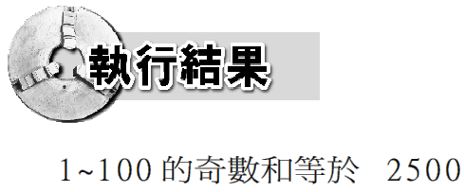
執行結果
第 7、8 行, 為 for 迴圈, 因為迴圈動作的程式碼只有一行, 所以可以省略大括號 {}。

Slide 42
執行結果
第 7 行, 初始算式 i=1 將 i 的值設為 1；條件算式在 i 小於 100 的情況下為真, 會持續的執行迴圈動作；i+=2 表示每次迴圈執行後, 便將 i 加 2 。
當 i 值變成 100 時, 結束迴圈, 並從螢幕輸出 1 加到 99 的總和。

Slide 43
for 迴圈中可有兩組算式
另外, for 迴圈也允許在同一個迴圈內, 使用兩組以上的初始算式、條件算式以及控制算式, 每組間以逗號隔開, 如下：
例如：

Slide 44
for 迴圈中可有兩組算式
變數 i、j 的初始值均為 0, 每執行一次迴圈, i 就會依照其控制算式 i++, 將 i 值加上 1。同時, j 也會依照其控制算式 j++, 將 j 值加上 1。一直到兩個條件算式 i<3 且 j<3 同時不成立時, 才會跳出迴圈。比如說, 要寫一個程式來計算一個多項式 (1+2) + (2+4) + (3+6) ...+ (n+2*n) , 我們就可使用這種 for 迴圈來完成。如下：

Slide 45
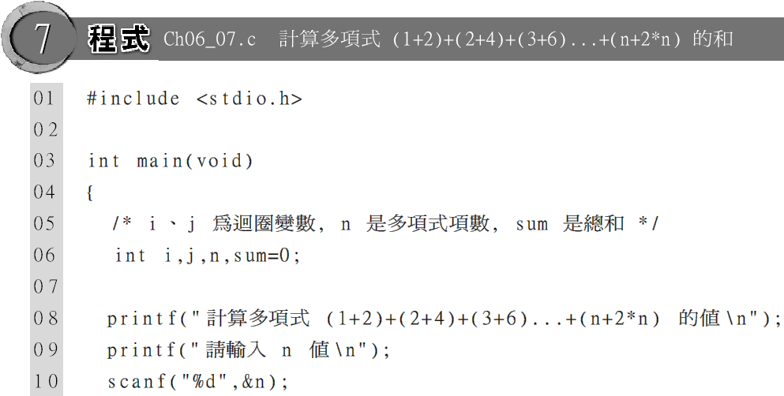
計算多項式

Slide 46
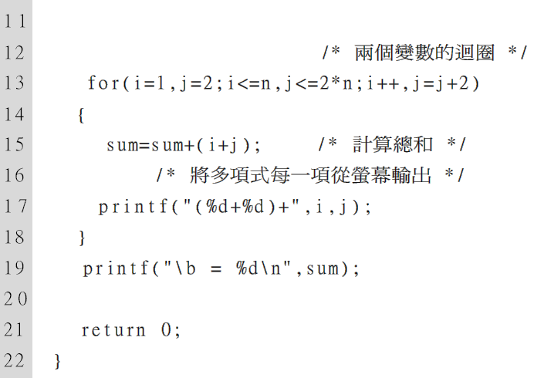
計算多項式

Slide 47
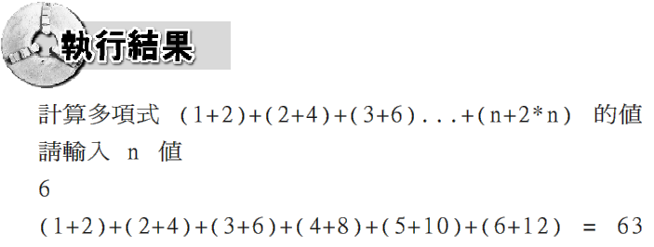
執行結果
第 13~18 行是有兩個迴圈變數的迴圈, 每次執行一次迴圈, i 變數加 1, j 變數加 2。直到 i<n 以及 j<2*n 兩個條件算式不成立為止。

Slide 48
for 迴圈也可用浮點數來控制
for 迴圈的迴圈變數不一定要以整數來控制, 也可以使用浮點數：

Slide 49
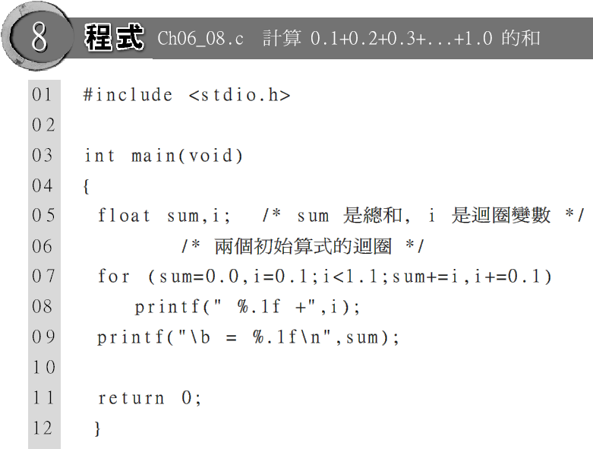
計算浮點數多項式

Slide 50
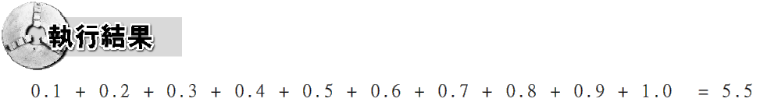
執行結果
第 7 行的迴圈帶有兩個迴圈變數, sum 與 i。每次迴圈執行後, i 的值會加上 0.1, 並且將當時的 i 值加到 sum 的變數值中。

Slide 51
特殊迴圈控制
巢狀迴圈
無限迴圈
  while 的無限迴圈
  do-while 的無限迴圈
  for 的無限迴圈
跳離迴圈：break、continue 和 goto
  跳出一層迴圈
  跳出一輪迴圈
  強迫程式執行指定行

Slide 52
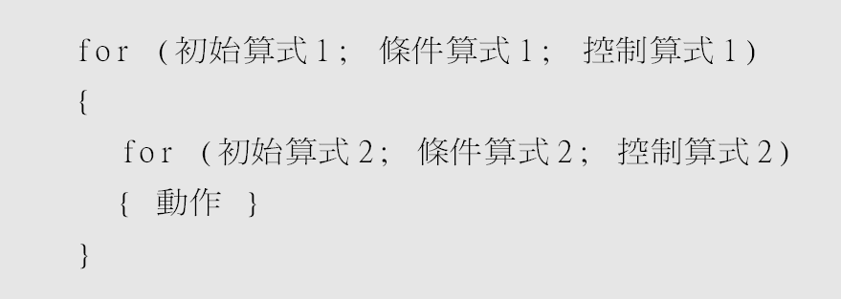
巢狀迴圈
所謂巢狀迴圈就是說在迴圈的條件算式為真時, 所執行的動作內還有其他的迴圈, 也就是說迴圈裡面還有迴圈, 如以下格式：

Slide 53
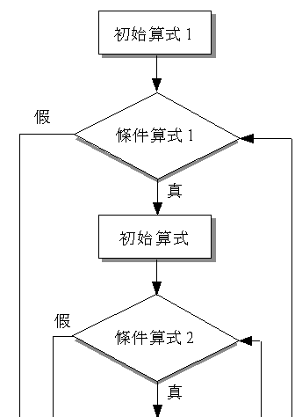
流程圖

Slide 54
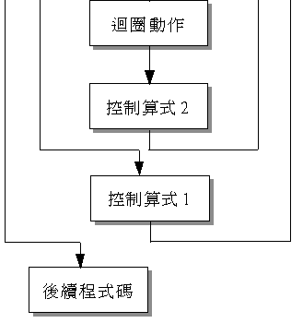
流程圖

Slide 55
巢狀迴圈
以 2 層的巢狀迴圈為例, 每次執行時都會先執行外迴圈的第一圈, 然後把內迴圈所有迴圈執行完後, 再執行外迴圈的第二圈。如此, 外迴圈每執行一圈, 就把所有的內迴圈執行一次, 如下面範例：

Slide 56
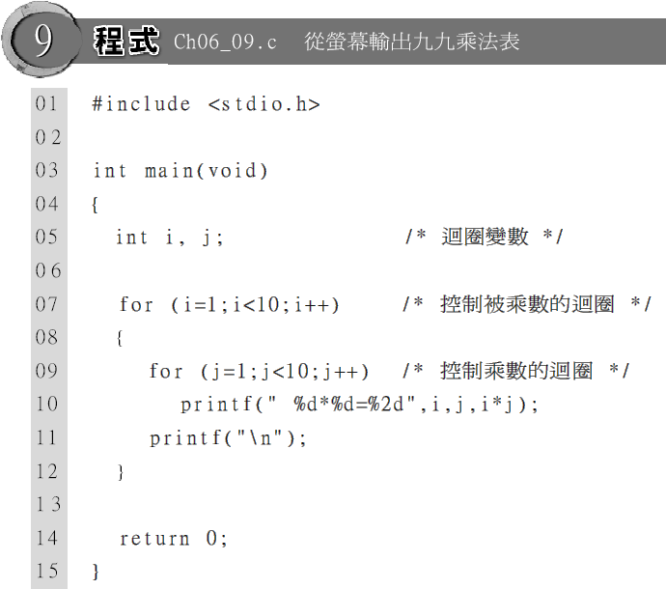
從螢幕輸出九九乘法表

Slide 57
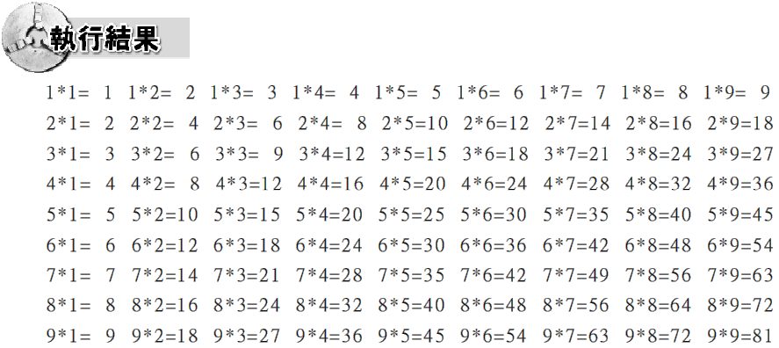
執行結果

Slide 58
程式執行說明
第 7~12 行, 為巢狀迴圈。第 9、10 行, 為內迴圈。
第 7 行, 外迴圈變數 i=1 , 進入內迴圈連續執行了 9 次。分別為 i=1 j=1, i=1 j=2, ... , i=1 j=9。
執行完第 11 行, 輸出換行字元後, 回到第 7 行, 以 i=2 再次進入內迴圈, 執行 i=2 j=1, i=2 j=2 ... i=2 j=9 九次後, 再以 i=3 帶入。
以此類推, 直到 i 的值不小於 10 為止。

Slide 59


無限迴圈
當迴圈的條件算式設定有誤, 使迴圈的條件算式結果恆真, 迴圈的動作就會不斷的執行, 直到程式被強迫中止 (按下組合鍵 + ) 或硬體停止回應 (電腦當機) 程式才會被終止。
上述的 3 種迴圈都有可能會發生這類無限迴圈 (或稱無窮迴圈) 的情況。

Slide 60
while 的無限迴圈
while 迴圈的條件算式如果沒有設定明確, 使得結果不可能為 0 (假) 時, while 迴圈的動作將不斷的執行：

Slide 61
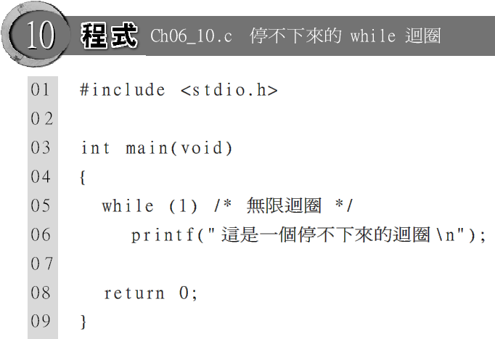
停不下來的 while 迴圈

Slide 62
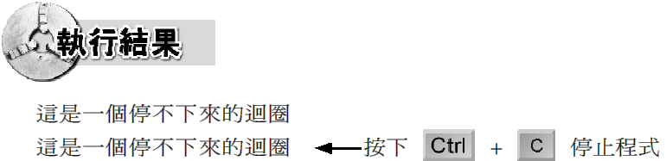
執行結果
第 5、6 行是迴圈, 第 5 行迴圈設定為 while 條件永遠為真, 所以, 此迴圈的動作永遠無法使條件算式為假而跳出迴圈。
第 5 行 while 的條件算式中, 如果代入任何非 0 的常數或者任何結果非 0 的運算式, 會得到相同的結果 (無限迴圈)。

Slide 63
do-while 的無限迴圈
與 while 迴圈相同, 當 do-while 的條件算式永遠為真時, 迴圈的動作也會一直執行而無法停止：

Slide 64
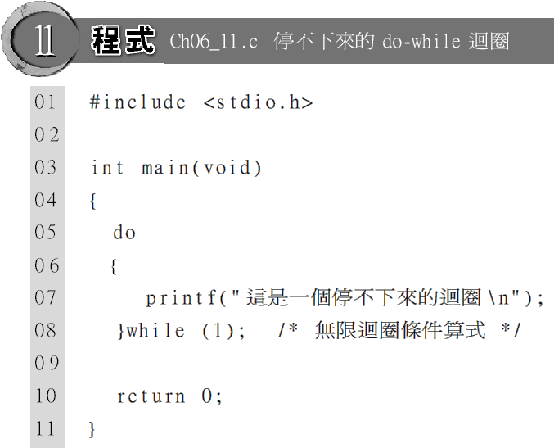
停不下來的 do-while 迴圈

Slide 65
執行結果
第 5~8 行為 do-while 的迴圈, 第 8 行 while 的條件算式設定永遠為真, 所以這個迴圈會一直執行直到被強迫停止為止。
第 8 行 while 的條件算式中為任何非 0 的數值, 或運算式, 也會得到相同的結果 (無限迴圈)。

Slide 66
for 的無限迴圈
for 迴圈中有三個設定項目, 如果缺少條件算式, 或者程式邏輯錯誤使得條件算式永遠為真時, 會導致一直執行不停的無限迴圈：

Slide 67
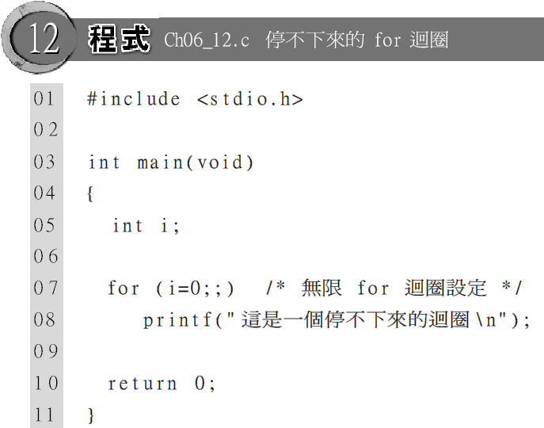
停不下來的 for 迴圈

Slide 68
執行結果

Slide 69
跳離迴圈： break、continue 和 goto
有三個敘述：break、continue 和 goto, 可以忽視迴圈的判斷條件, 而強迫終止迴圈的執行。
  跳出一層迴圈
  跳出一輪迴圈
  強迫程式執行指定行

Slide 70
跳出一層迴圈
當 while、do-while 或 for 迴圈在執行中, 若想跳出迴圈只有兩種方法, 一是使判斷的條件算式不成立, 另一就是使用 break。
break 敘述會讓程式立即 (無條件) 跳出迴圈, 繼續執行迴圈之後的程式。但要特別注意, 一個 break 只會跳出一層迴圈。也就是說, 如果是三層的巢狀迴圈, 就需要三個 break 才能完全的跳脫迴圈。使用時, 直接將 break 放置於想要跳離的迴圈內即可：

Slide 71
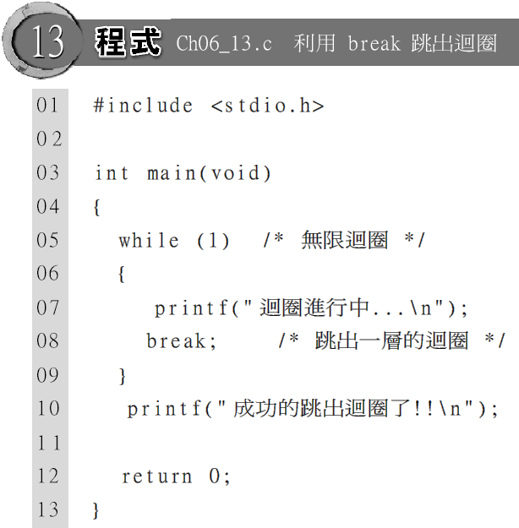
利用 break 跳出迴圈

Slide 72
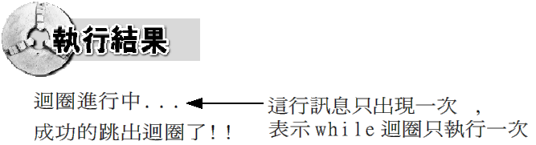
執行結果

Slide 73
程式執行說明
第 5~9 行, while 迴圈內容, 由第 5 行 while 的條件算式, 可以知道這是一個無限迴圈。
第 7 行, 螢幕輸出字串時, 我們由此可知, 程式仍然在執行迴圈的動作。
當執行第 8 行時, 程式終止迴圈, 並執行第 10 行, 輸出跳出迴圈的訊息, 我們便可得知, 已經成功的跳出無限迴圈了。

Slide 74
跳出一輪迴圈
continue 的功能與 break 類似。不同的是, break 是跳脫整個迴圈, 而 continue是跳脫 "這一輪" 的迴圈：

Slide 75
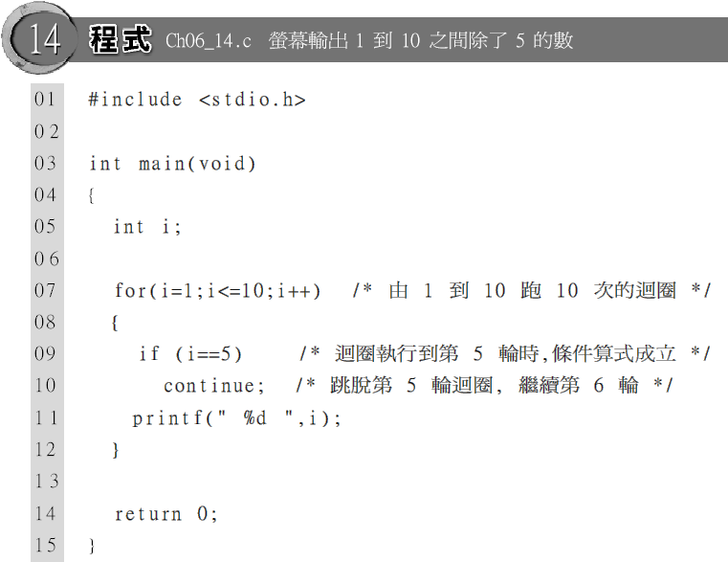
螢幕輸出 1 到 10 之間
除了 5 的數

Slide 76
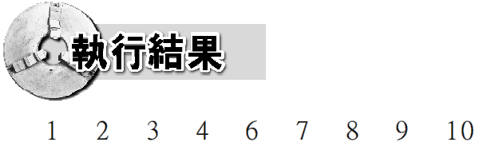
執行結果
第 7~12 行是 for 迴圈, 輸出從 1 到 10 除了 5 以外的數值。
當迴圈進行到第 5 圈, 會使第 9 行 if 條件判斷式的判斷為真。而執行第 10 行的 contiune, 也就是說跳過 i=5 這一輪, 而繼續執行下一輪開始的控制算式。

Slide 77
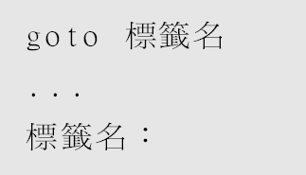
強迫程式執行指定行
使用 goto 可以一次跳過數個迴圈, 將程式移轉到其他的地方去。goto 敘述的寫法如下：
當程式執行到 goto 標籤名時, 程式流程會強制跳到標籤名：處, 如以下程式：

Slide 78
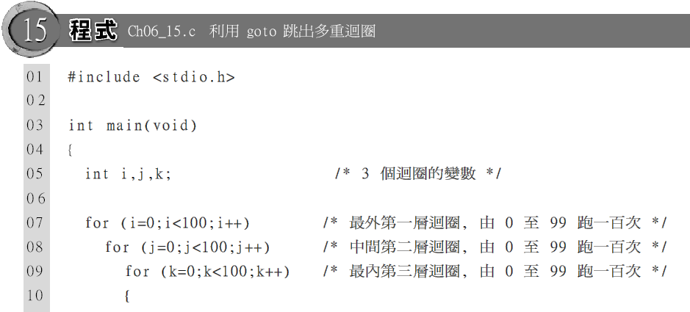
利用 goto 跳出多重迴圈

Slide 79
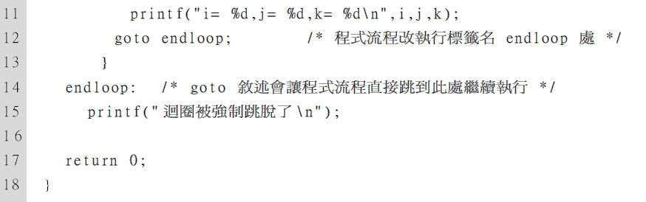
利用 goto 跳出多重迴圈

Slide 80
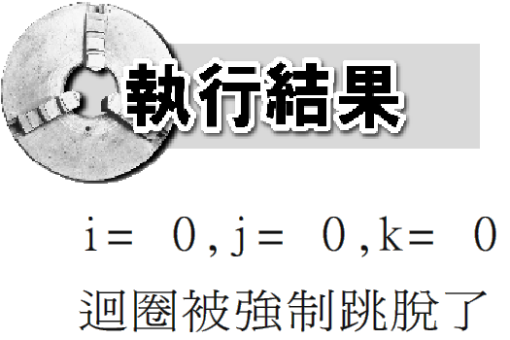
執行結果

Slide 81
程式執行說明
第 7~13 行是三層的巢狀迴圈。
原來巢狀迴圈的目的是螢幕輸出, I = 0, j = 0, k = 0、I = 0, j = 0, k = 1 ... I = 100, j = 100, k = 100 總共 100 * 100 * 100 次的迴圈運算。可是當程式執行到第 12 行時, 因為 goto 指令, 流程被強制改到執行第 14 行 (goto 的標籤名) , 因而跳出了迴圈, 所以迴圈只執行了一次就停了。

Slide 82
goto 優點 & 缺點
goto 並不只限用於迴圈中, 在任何位置使用 goto, 都可以使程式的執行轉移到指定的位置。這是 goto 優點, 善用其優點, 可以增加撰寫程式的方便性。
但是, goto 的優點也是其缺點, 如果因為其方便性而濫用, 將會造成程式閱讀的困難, 甚至破壞整個程式的結構。所以建議讀者, 如果不是很熟悉 goto 的應用, 請盡量少用。

Slide 83
使用迴圈的注意事項
兩迴圈之間的範圍不可以交錯
條件算式的設定要合理
依照程式需求, 選擇使用特性適合的迴圈

Slide 84
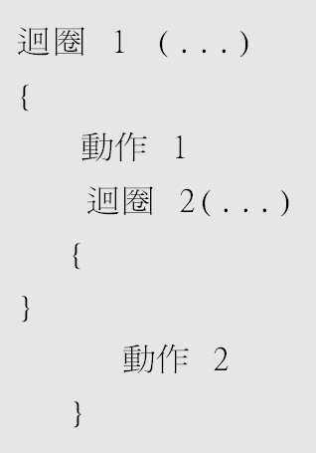
兩迴圈之間的範圍不可以交錯
如果迴圈的動作敘述超過了一行, 就需要以大括號 {} 括住敘述的程式碼。當在同一程式中存在兩個以上的迴圈時, 兩迴圈以大括號 {} 括住敘述的程式碼不可以交錯：

Slide 85
兩迴圈之間的範圍不可以交錯
當兩迴圈範圍交錯時, 編譯器會將動作 2 錯認為迴圈 1 的範圍, 而迴圈 2 的效力無法影響到動作 2。如以一來, 所得到的結果絕對不是我們想要的答案。
若出現此種程式, 編譯時有時候會出現 "Compound statement missing }" 訊息, 也就是缺少標示右大括號的錯誤。

Slide 86
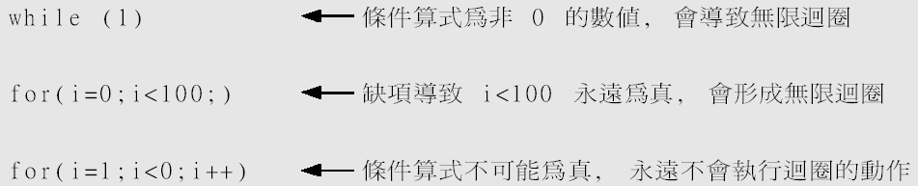
條件算式的設定要合理
不當的條件算式設定會產生無限迴圈, 或者根本未執行到迴圈的內容。所以在設定迴圈的條件式時, 請仔細檢查條件算式的推演結果, 以下是一些條件算式不合理的例子：

Slide 87
注意各種迴圈的使用時機
在介紹各種迴圈用法時, 已經討論過各種迴圈的適當使用時機, 在此作一整理, 當您的程式需要：
先判斷再決定是否執行時, 使用 while 迴圈
先執行一次再決定是否繼續時, 使用 do-while 迴圈
準確控制迴圈內容的執行次數, 使用 for 迴圈

Slide 88
綜合演練
迴圈與 if 條件判斷式混合應用：求 1~100 之間的質數
巢狀迴圈的應用：利用迴圈輸出等腰三角形圖案
巢狀迴圈的應用：從螢幕輸出字母圖形
各種迴圈的混合應用：計算階乘

Slide 89
迴圈與 if 條件判斷式混合應用： 求 1~100 之間的質數
質數就是除了 1 與本身之外, 無法被其他數整除的數。我們可以利用巢狀迴圈計算 1~100 之間任一個數字, 是否會被比它小的數字 (從 2 開始) 整除, 會整除的就不是質數。找不到可整除的, 就是質數。以下的程式就是利用此原理來找出質數, 再用 if 敘述將質數輸出：

Slide 90

求出 1~100 間的質數

Slide 91

求出 1~100 間的質數

Slide 92

求出 1~100 間的質數

Slide 93

執行結果

Slide 94
程式執行說明
第 9~24 行是外迴圈, 功能為設定被除數。
第 12~14 行是內迴圈, 功能是設定除數。這個迴圈會以小於被除數的數值來除被除數。如果無法除盡 (餘數不為 0), 則將旗標保持為 0, 表示為質數。如果可以除盡 (餘數為 0), 則將旗標的數值改為 1, 表示非質數。
第 16 行的條件判斷式會根據旗標 flag 的數值, 來判斷是否為質數。如果為質數則顯示在螢幕上。

Slide 95
巢狀迴圈的應用：
利用迴圈輸出等腰三角形圖案
在巢狀迴圈中, 我們可以將外迴圈的迴圈變數, 放入內迴圈的條件變數中。如此一來, 隨著外迴圈執行次數的增加, 內迴圈的執行次數也跟著改變。
利用內外迴圈變數間的關係, 輸出以星號繒製的等腰三角形：

Slide 96

輸出 1 個星號等腰三角形

Slide 97

輸出 1 個星號等腰三角形

Slide 98

執行結果

Slide 99
程式執行說明
第 14~21 行, 外迴圈用來控制換行。根據輸入三角形的底, 設定行數。
第 16、17 行, 第 1 個內迴圈, 用來控制每行輸出空白字元數。
第 18、19 行, 第 2 個內迴圈, 用來控制每行輸出的星號數。輸出的星號, 會印在第 16 、17 行迴圈所輸出的空白字元後。

Slide 100

巢狀迴圈的應用：
從螢幕輸出字母圖形
試著思考迴圈執行的流程與邏輯, 從螢幕輸出以字母組成的直角三角形, 如下：

Slide 101

輸出底為 6 的字元直角三角形

Slide 102

執行結果

Slide 103
程式執行說明
第 7~12 行是外迴圈, 其迴圈變數 i 是用來控制內迴圈的輸出數。
第 9、10 行是內迴圈, 用來輸出英文字母。第 10 行的 printf () 會將數字轉換成字元從螢幕輸出。
外迴圈每執行一次, 將 i 值代入內迴圈。內迴圈就會執行 i 次, 並輸出 i 順序的字母。

Slide 104
各種迴圈的混合應用：
計算階乘
我們可以在一程式中同時使用各種迴圈。現在要寫出一個階乘的程式, 程式的訴求是, 可以從鍵盤輸入任何正整數, 程式會計算並輸出該數字的階層, 然後再詢問是否要輸入其他數字。如下：

Slide 105

螢幕輸入一整數
計算此整數的階乘值

Slide 106

螢幕輸入一整數
計算此整數的階乘值

Slide 107

執行結果

Slide 108
程式執行說明
第 9~18 行是後設條件判斷式的外迴圈 do-while, 用來判斷是否繼續輸入數字。
第 13、14 行是內迴圈, 用來計算階乘的積。階乘範圍由迴圈的判斷條件設定為輸入的數值到 1。
第 17 行, 輸入判斷字元。接著, 再由第 18 行迴圈的條件算式作判斷, 決定是否繼續執行迴圈。

